Slide 1
Механические колебания и волны
Курс лекций по физике
Учебный материал по учебникам:
Савельев И. В. Курс общей физики: учебное пособие. - Санкт-Петербург: Лань. - Том 1. Механика. Молекулярная физика. - 2022. § 1-5.
URL: e.lanbook.com/book/221120
2. Трофимова Т.И. Курс физики. - Екатеринбург: АТП, 2016. § 1-4.

Slide 2
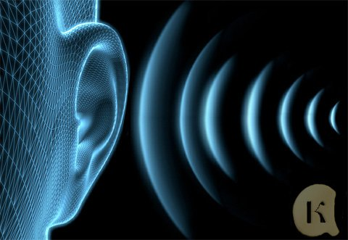
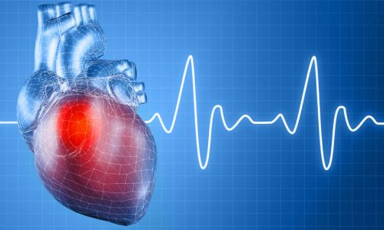
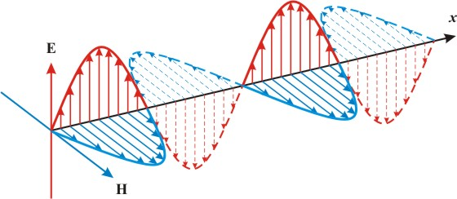
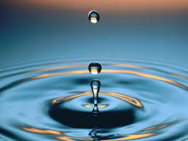
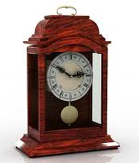
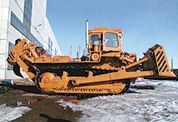
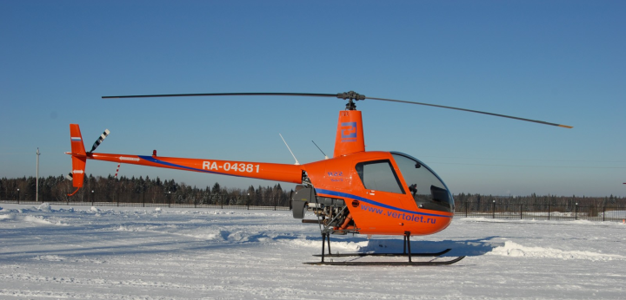
Колебания в природе и технике
Примеры:
Сердце
Узлы двигателей с вращательно-поступательными движениями
Амортизационные системы
Балки и перекрытия
Электрические цепи
…
Физическая природа колебаний:
Механические колебания
Электромагнитные колебания
  биологические колебания
…
Колебательные явления
различной физической природы подчиняются общим закономерностям
описываются одинаковыми уравнениям

Slide 3
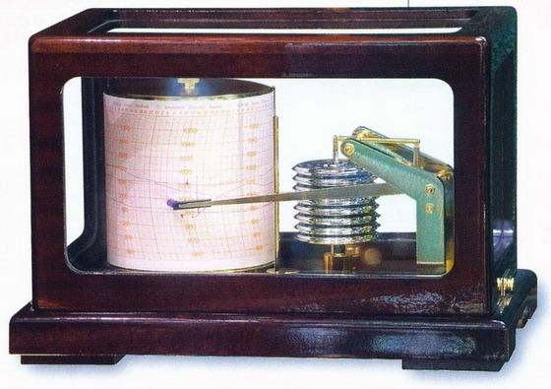
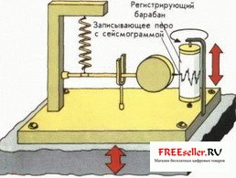
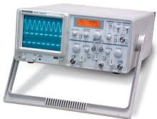
Регистрация колебаний
Самописец
Сейсмограф
Электронный осциллограф
В основе:
В основе:
Узкий пучок электронов в вакуумированной трубке, отклоняющийся вертикальной и горизонтальной пластинами
пишущий узел + колебательная система
Массивный груз; колеблется
шкала со штангой
Пример использования:
Музейные регистраторы влажности, температуры, давления
Кардиографы
Регистрация колебаний поверхности Земли
Регистрация электрических колебаний

Slide 4
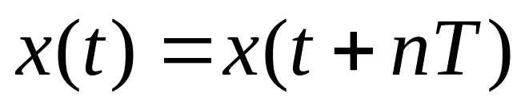
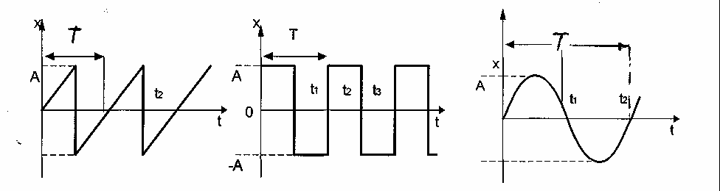
Колебания
Колебание
процесс изменения состояний системы,
повторяющийся в той или иной степени
Периодический
процесс
процесс, повторяющийся в точности
через определенный промежуток времени
закон движения тела,
совершающего колебания
Некоторая
периодическая
функция времени
Графическое изображение
этой функции
наглядное представление о протекании
колебательного процесса во времени

Slide 5
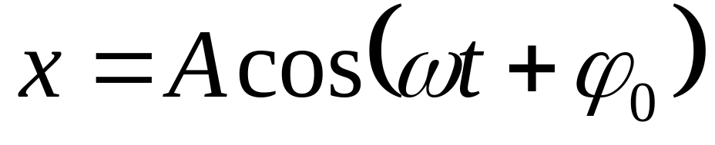
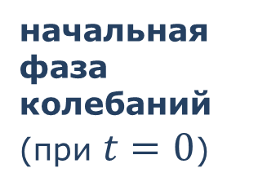
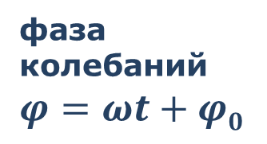
Гармонические колебания
Колебания, совершающиеся по закону sin или cos
фаза колебаний $φ=ωt+φ0$
смещение тела
от положения равновесия
в момент времени t
начальная
фаза колебаний (при $t=0$)
циклическая (круговая) частота колебаний
время
амплитуда колебаний (max смещение тела от положения равновесия)
Рассмотрение гармонических колебаний важно т.к.:
колебания, встречающиеся в природе и технике,
часто имеют характер, близкий к гармоническому
различные периодические процессы можно представить как наложение гармонических колебаний

Slide 6

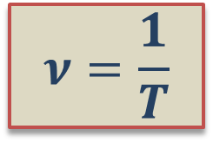







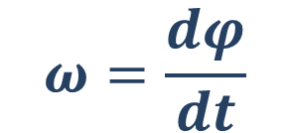



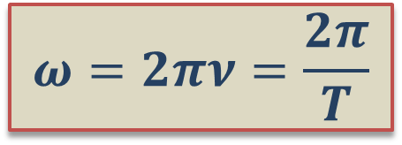
Характеристики колебательного движения
$$x$$
смещение тела от положения равновесия
$$x_{m}$$
$$A$$
Амплитуда колебаний
максимальное смещение тела
от положения равновесия
,
$$ω=\frac{dφ}{dt}$$
$$ω$$
циклическая (круговая) частота колебаний
$$t$$
время колебаний
угловая скорость
при вращательном движении
$$φ=ωt+φ_{0}$$
фаза колебаний
$$ω=2πν=\frac{2π}{T}$$
$$φ_{0}$$
начальная фаза колебаний
(при t=0)
Период колебаний
время, в течение которого
происходит одно полное колебание
$$ωT=2π$$
$$T$$
фаза колебания получает приращение 2π
$$ν=\frac{1}{T}$$
[Т]=с
$$ν$$
$$f$$
Частота колебаний
количество колебаний
в единицу времени
,
[ν]=с⁻¹=Гц

Slide 7
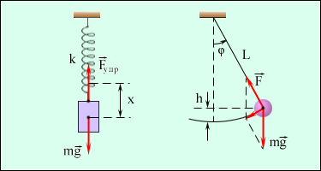
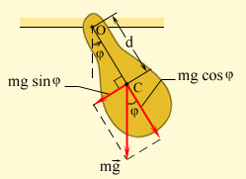
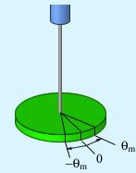
Механические колебательные системы
Примеры простых механических колебательных систем
Физический маятник
Математический
маятник –
груз на невесомой нерастяжимой нити
Пружинный
маятник –
груз на пружине
идеализация
Крутильный маятник

Slide 8
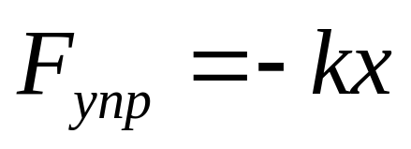
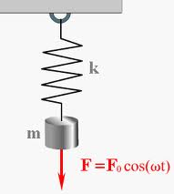
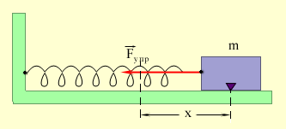
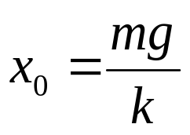
Пружинный маятник
Груз массой m, прикрепленный
к пружине жесткости k
Под действием какой силы происходят колебания?
Колебания происходят
под действием упругой силы
При горизонтальном расположении
(груз скользит по поверхности)
F_{тяж} компенсируется
силой реакции опоры
При вертикальном расположении
(груз висит на пружине)
F_{тяж} направлена
по линии движения груза
В положении равновесия
пружина растянута на х₀

Slide 9
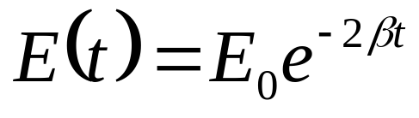





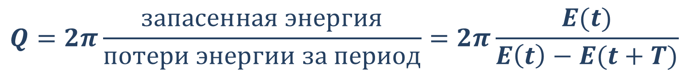
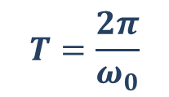


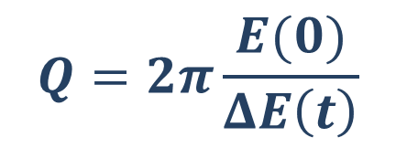
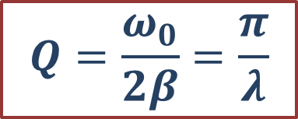
Добротность колебательной системы
Q – характеризует потери энергии колебательной системы за период
$$Q=2π\frac{запасенная энергия}{потери энергии за период}=2π\frac{E(t)}{E\left(t\right)−E(t+T)}$$
$$A\left(t\right)=A_{0}e^{−βt}$$
$$E\left(t\right)=E_{0}e^{−2βt}$$
$$Q=2π\frac{E(0)}{ΔE\left(t\right)}$$
$$Q=\frac{ω_{0}}{2β}=\frac{π}{λ}$$
$$λ=βT$$
$$T=\frac{2π}{ω_{0}}$$
Добротность означает качественность:
чем больше добротность системы,
тем ближе она к идеальной,
тем медленнее затухают колебания

Slide 10
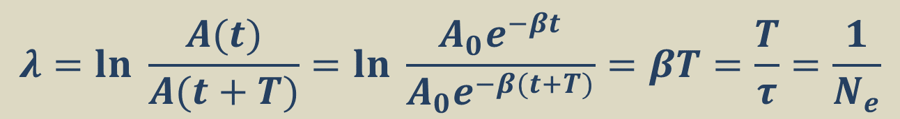

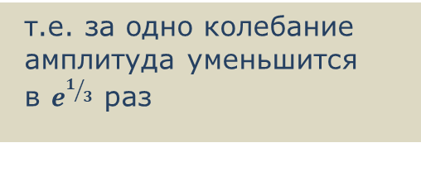
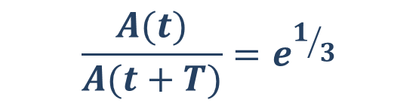

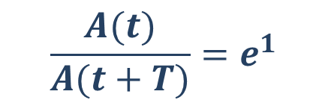

Логарифмический декремент затухания
Логарифмический декремент затухания
натуральный логарифм двух последовательных амплитуд
$$λ=ln \frac{A(t)}{A(t+T)}=ln \frac{A_{0}e^{−βt}}{A_{0}e^{−β(t+T)}}=βT=\frac{T}{τ}=\frac{1}{N_{e}}$$
N_{e} – количество колебаний за время уменьшения амплитуды в е раз
Физический смысл $λ$
Характеризует степень затухания –
показывает за какое количество колебаний амплитуда уменьшается в е раз
$$\frac{A(t)}{A(t+T)}=e^{1}$$
т.е. за одно колебание
амплитуда уменьшится
в e раз
Пусть
$$λ=1$$
тогда
$$\frac{A(t)}{A(t+T)}=e^{1/3}$$
Пусть
$$λ=3$$
тогда
т.е. за одно колебание
амплитуда уменьшится
в $e^{1/3}$ раз
Величина, постоянная для данной колебательной системы
или:
амплитуда уменьшится
в е раз за 3 колебания
Notes:
Показывает за какое количество колебаний амплитуда уменьшается в е раз

Slide 11
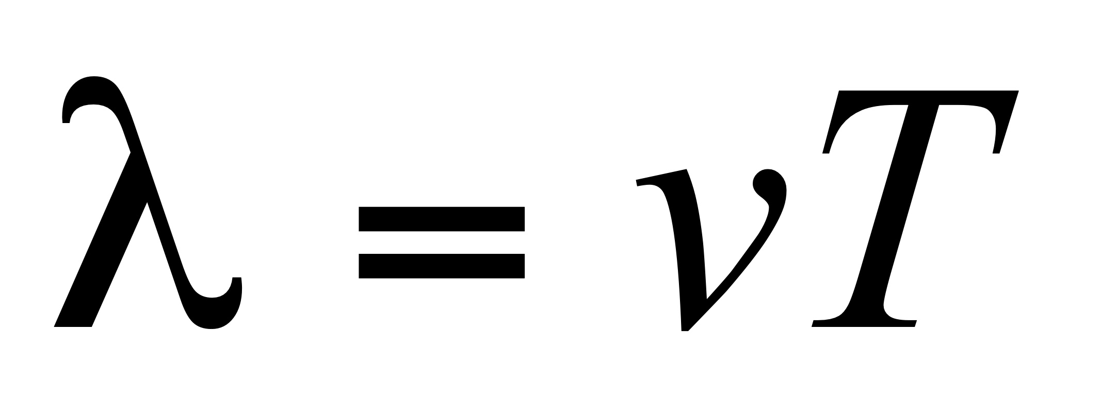
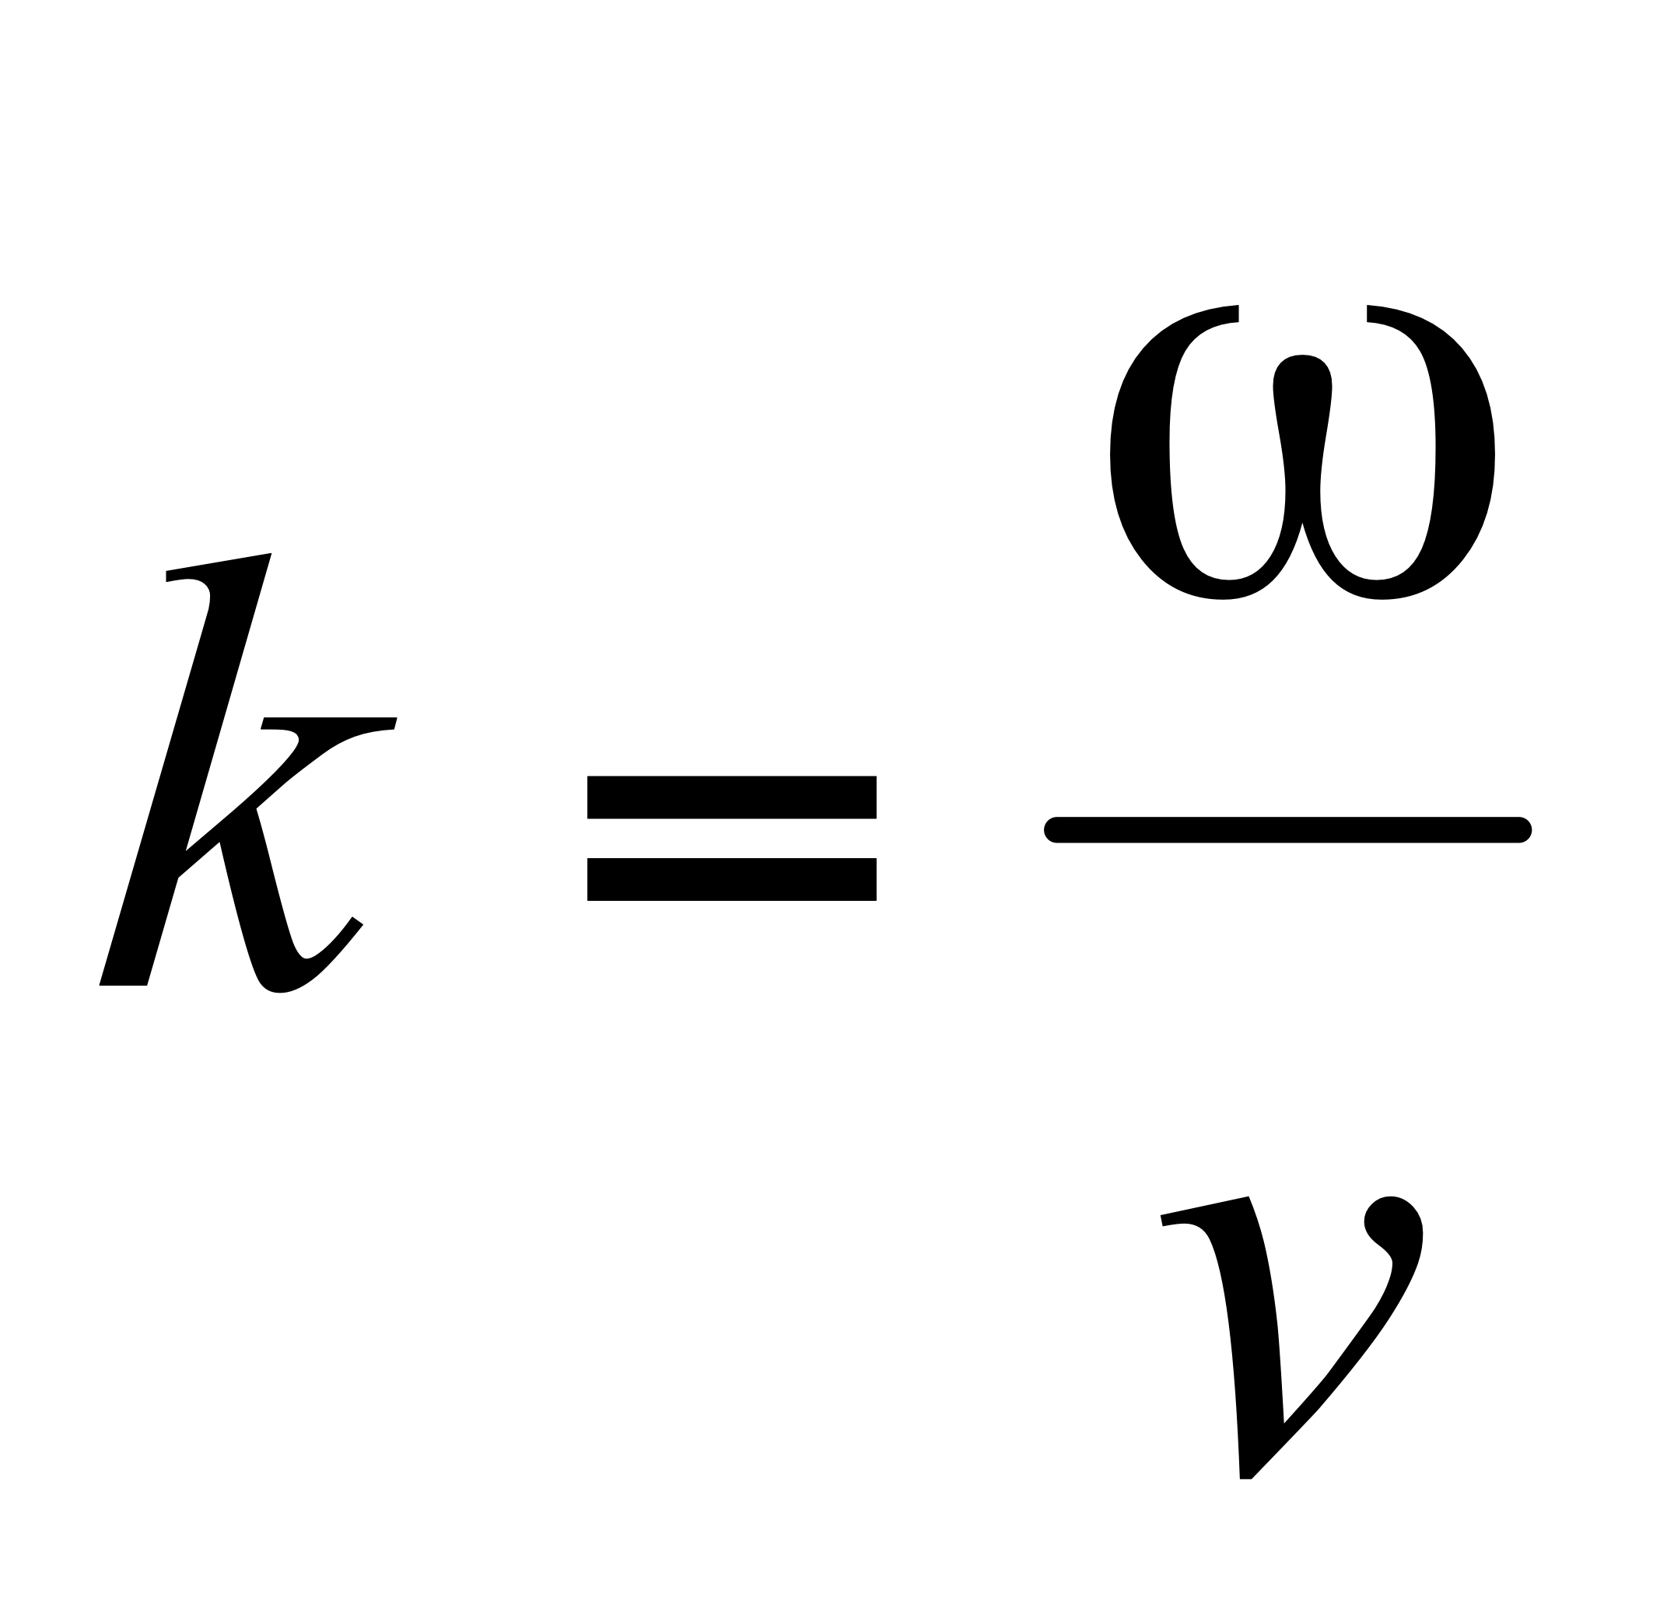
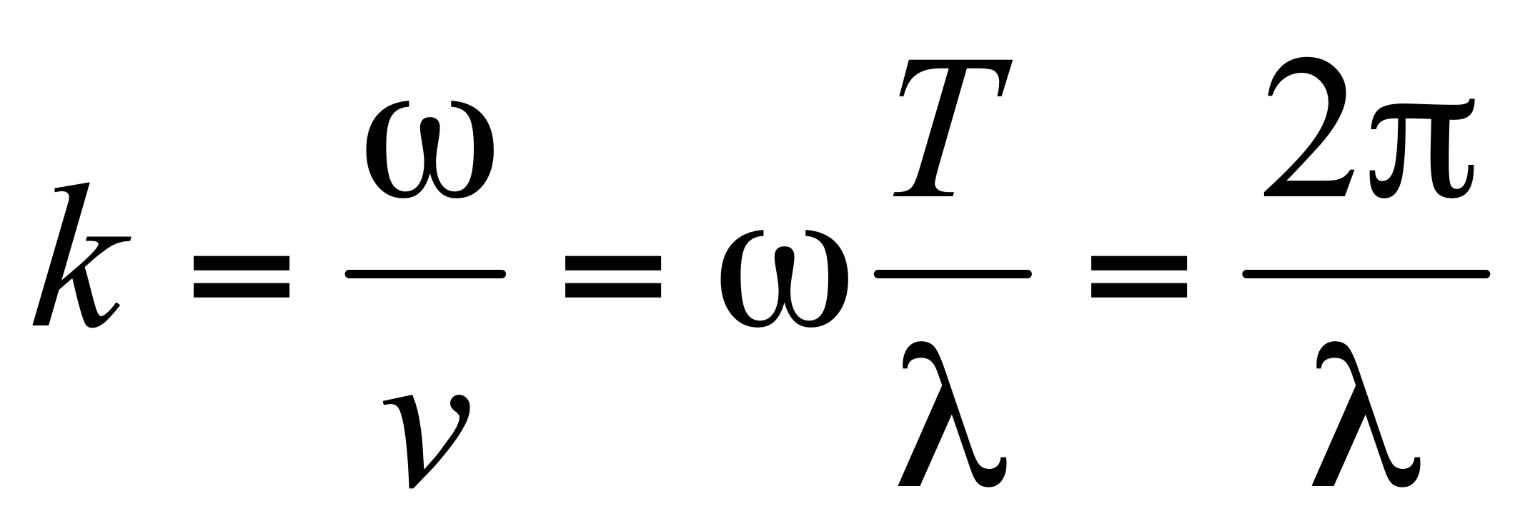
Волновое число k
Волна – это процесс распространения в пространстве колебаний частиц упругой среды, при котором сами частицы совершают малые колебания около положений их равновесия и не перемещаются по всему заполненному упругой средой объему.
Длина волны λ - расстояние, на которое распространяется волна за время, равное одному периоду колебаний частиц среды:
Волновое число k – величина, равная отношению циклической частоты ω к скорости волны v:
Другое выражения для волнового числа:

